Slide 1
EPITELIO SENSORIAL

Slide 2
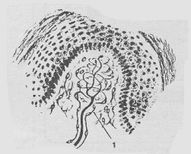
CORPUSCULOS DE MEISSNER (SENSACION TACTIL)

Slide 3

COPUSCULO DE RUFFINI (CALOR)

Slide 4
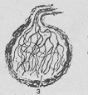
CORPUSCULOS DE KRAUSE (FRIO)

Slide 5
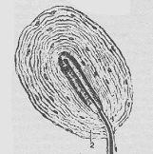
CORPUSCULOS DE VATER-PACCINI (PRESION, VIBRACION)

Slide 6

TERMINACIONES NERVIOSAS LIBRES (DOLOR)

